Slide 1

Onur Fırat Öztürk

Slide 2
Hakkımda
2021 yılı Eylül aydında Yıldız Teknik Üniversitesi Fizik bölümünü bitirmiş olup aynı dönem Yıldız Teknik Üniversitesi Fizik yüksek lisans programına kayıt oldum. Lise ve Üniversite dönemimde VB, C\C++, Python, Fortran, PHP dillerinde ve Android, Windows, Linux işletim sistemlerine yazılım geliştirme konusunda bilgi sahibi oldum. Şu anki amacım olabildiğince Siber Güvenliğin alt dallarında kendimi geliştirmek. Temelden başlamak amacı ile Techcareer’ın Network & Security Bootcamp eğitimine katıldım. Eğitim sonunda bize verilen projeyi nasıl yaptığıma bakacağız.

Slide 3
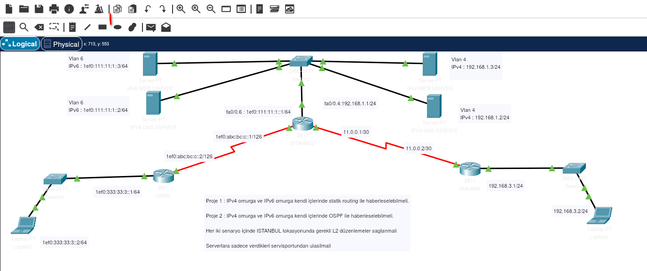
İstenenler

Slide 4
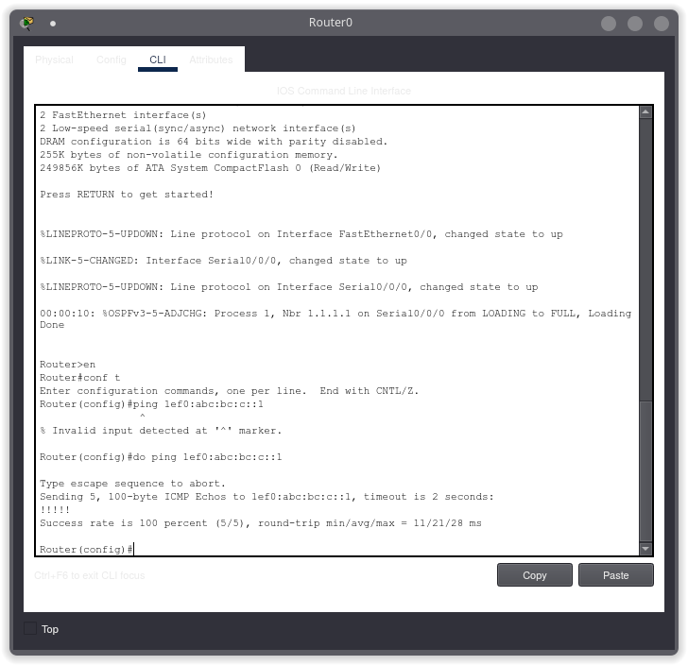
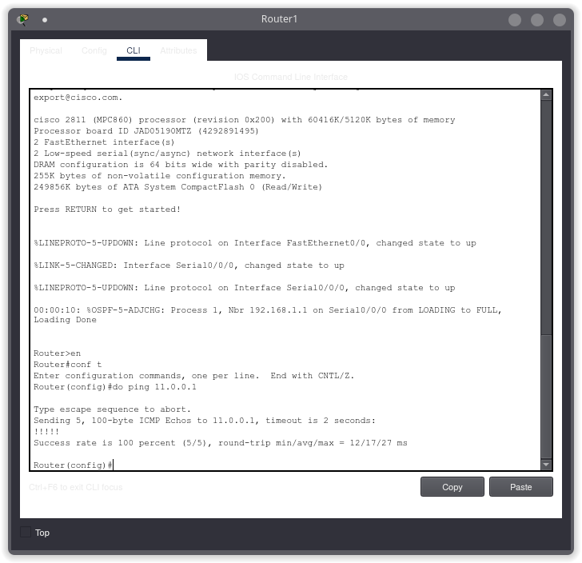
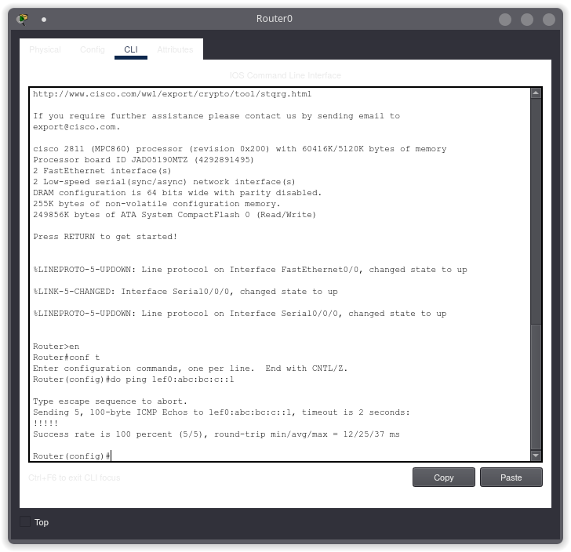
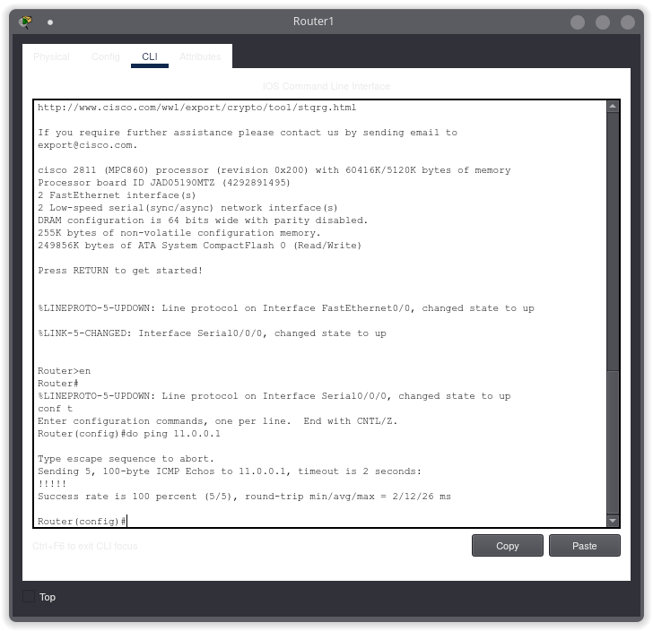
Yapılanlar
Ankara, İzmir ve İstanbul bölgesindeki cihazların ip, ağ geçidi ve dns adresleri yapılandırıldı.
Proje 1 için Ankara-İstanbul arası IPv4 omurgasında static routing ile ve İzmir-Ankara arası IPv6 omurgasında static routing ile haberleşebilmesi için ayarlamalar yapıldı.
Proje 2 için Ankara-İstanbul arası IPv4 omurgasında OSPF ile ve İzmir-Ankara arası IPv6 omurgasında OSPF ile haberleşebilmesi için ayarlamalar yapıldı.
OSPF
Static

Slide 5
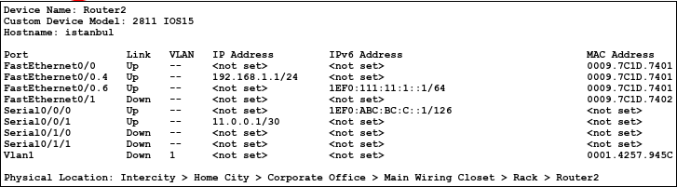
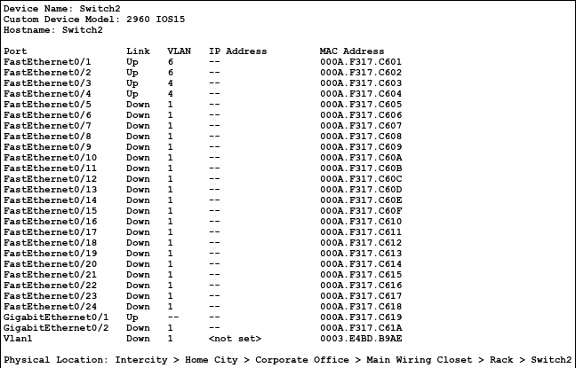
İstanbul routerında subinterface ip atamaları yapıldı.
İstanbul switchinde FastEthernet0/1-2 portlarında Vlan 6 ve FastEthernet0/3-4 portlarında Vlan 4 yapılandırıldı. FastEthernet0/1-4 ve GigabitEthernet0/1 portları hariç kapatıldı. FastEthernet0/1-4 için port güvenlik ayarları yapılandırıldı.

Slide 6
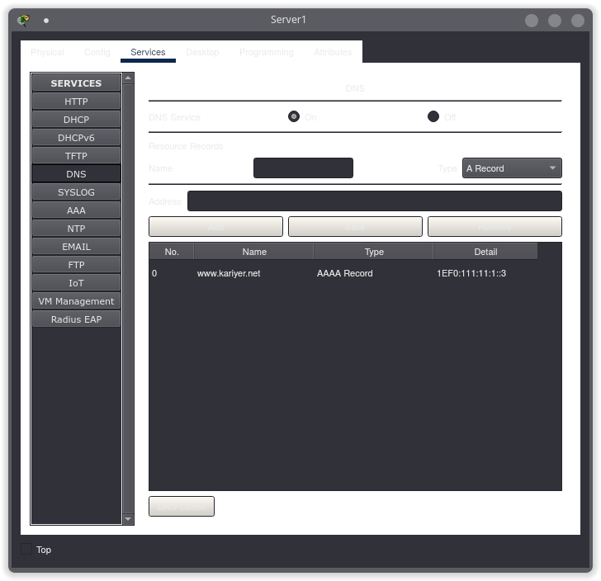

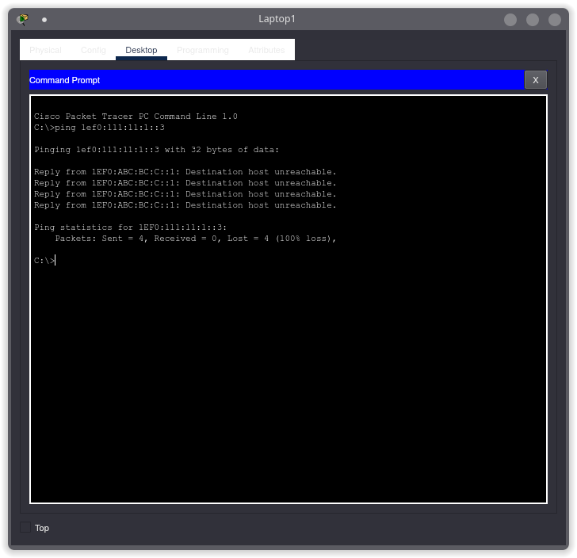
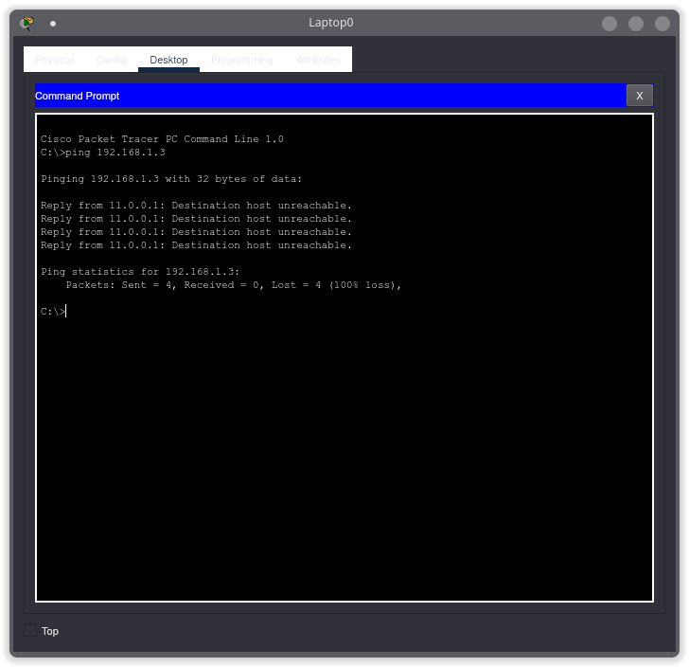
Her iki omurgadaki Web Server ve DNS ayarları yapıldı.
İstanbul routerında IPv6 ve IPv4 için access control list yapılandırıldı. Web Servera TCP 80 portundan, DNS’e UDP 53 portundan erişilebilir.

Slide 7
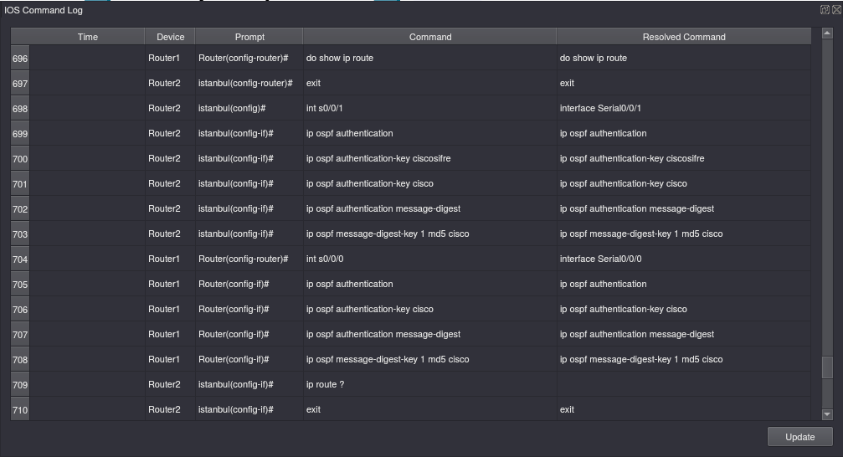
İstanbul router ve switchi için konsol şifresi ayarlandı. İstanbul-Ankara arası OSPF haberleşmesi için MD5 authentication uygulandı.

Slide 8
Dinlediğiniz için teşekkür ederim.

